Slide 1
Механизм внедрения модели гибридного интегративного подхода к обучению через взаимодействие с отраслевыми партнёрами
Бесчетвертева Татьяна Юрьевна –заместитель директора по УПР ОГБПОУ УТПиТ

Slide 2
Циклы учебного плана ППКРС
Профессии 43.01.09 Повар, кондитер
01
02
Адаптация обучающихся к конкретным условиям предприятия .
Изучение теоретических основ через практический опыт.
Формирование навыка работы на актуальном оборудовании, инвентаре, посуде, инструментах, текстиле предприятия.
Выполнение практических действий обучающимися в интеграции «ПРЕПОДАВАТЕЛЬ-НАСТАВНИК-СТУДЕНТ»
Общепрофессиональные дисциплины
ОП.03 «Техническое оснащение организаций питания»
ОП.04 «Организация обслуживания»
УД. Безопасность технологических процессов
Междисциплинарные курсы (МДК)
ПМ01-ПМ.07
03
04
Учебная практика
Производственная практика

Slide 3
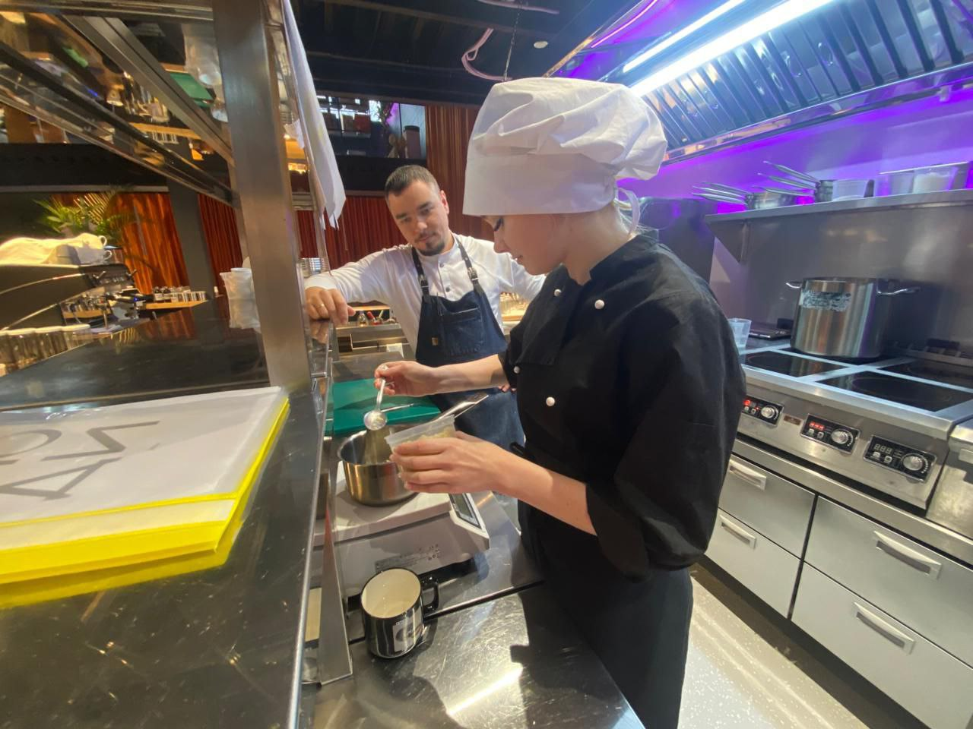
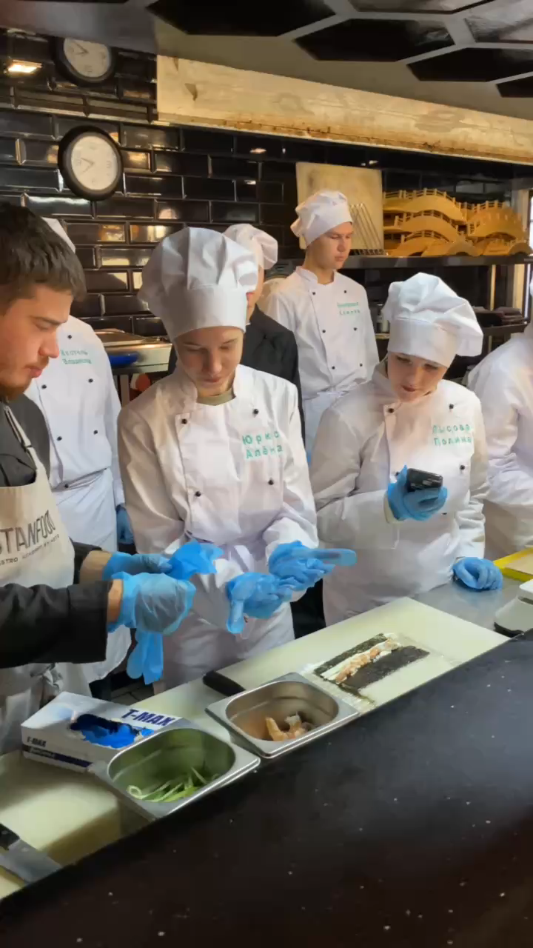
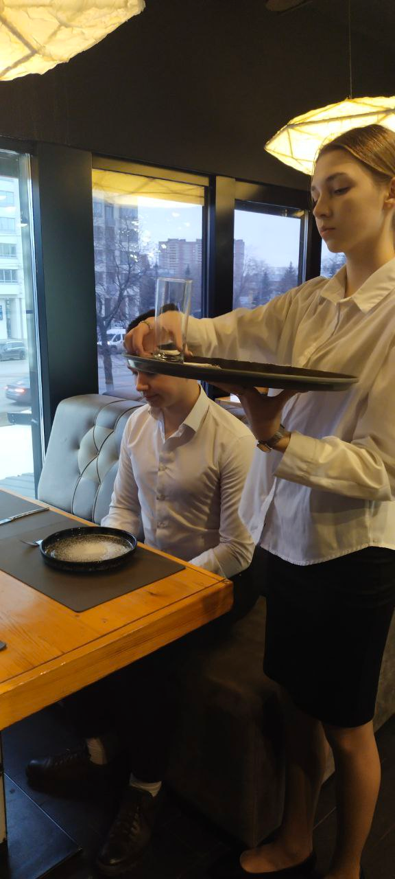







Вопросы подлежащие трансформации в рамках взаимодействия «Техникум- Производство (предприятие)»
07
01
Результаты демонстрационного экзамена
Расхождение требований
02
Отсутствие Учебного класса
На ОП
Уровень подготовки наставников на ОП
06
03
Качество освоения ППКРС, ППССЗ
Способность к совмещению учебы с трудовой деятельностью
Проблемы обучения в очном формате
05
04

Slide 4
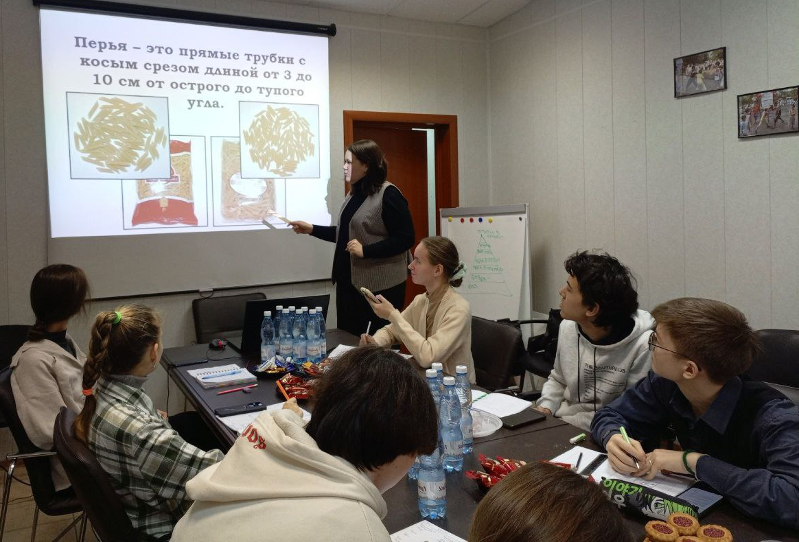
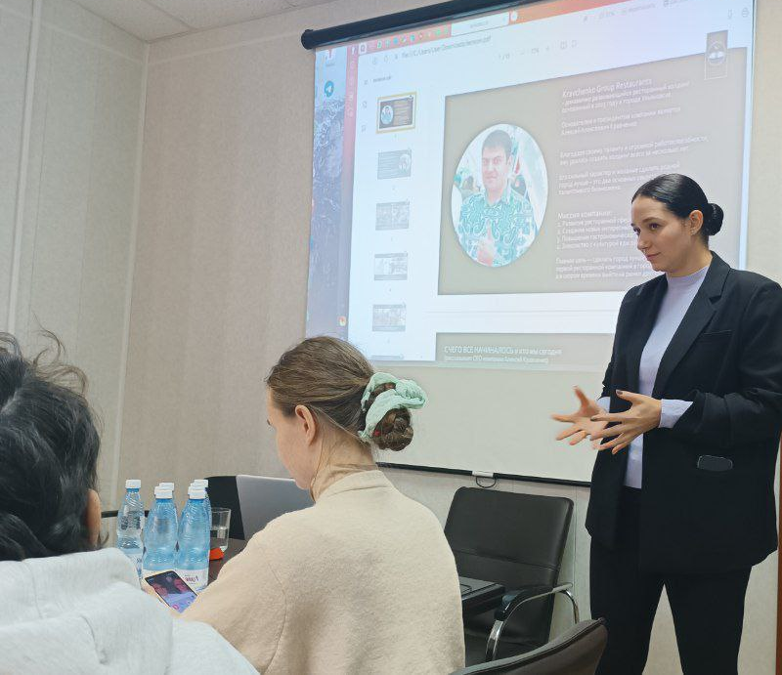
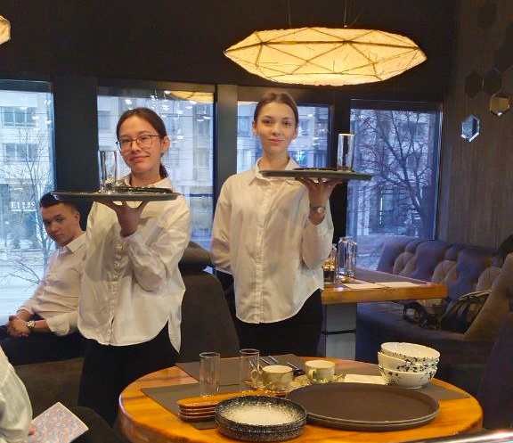
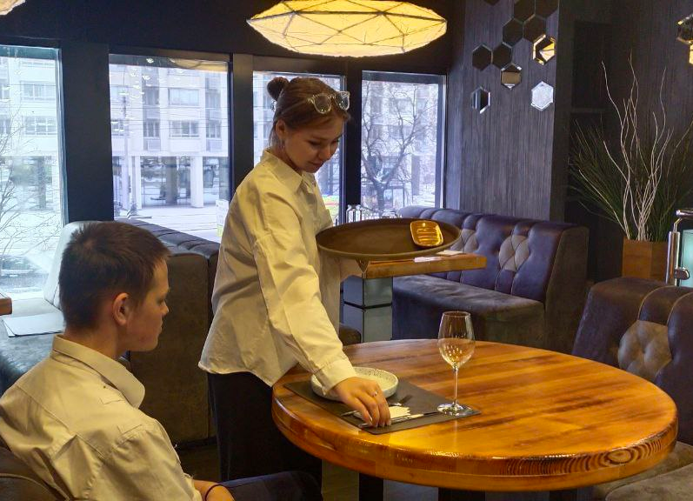
Пути реализации интеграции
«Техникум- Производство (предприятие)»
Бинарное практическое занятие
Включение в состав методических комиссий специалистов предприятий (преподавателе, наставников)
Участие в разработке вариативной части ОП
Сопровождение студентов в качестве наставников
Ознакомление с требованиями и правилами проведения Чемпионата «Профессионала»
Обучение на КПК к демонстрационному экзамену и участие в оценке в качестве экспертов
Экспертиза контрольно-оценочных средств
Участие в разработке вариативной части конкурсного задания
Подготовка студентов к сдаче демонстрационного экзамена, проведение обучающих мастер-классов
Разработка авторских программ обучения с внедрением стандартов индустрии питания
Бинарное лабораторное занятие

Slide 5
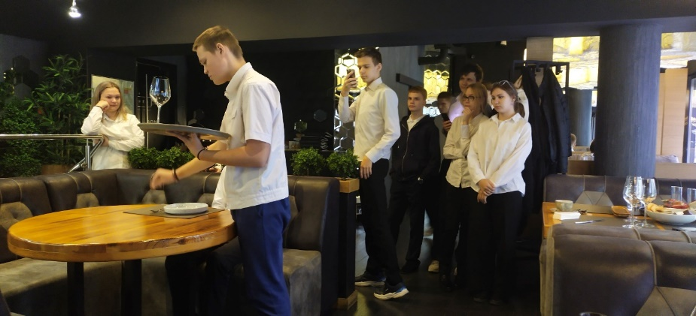
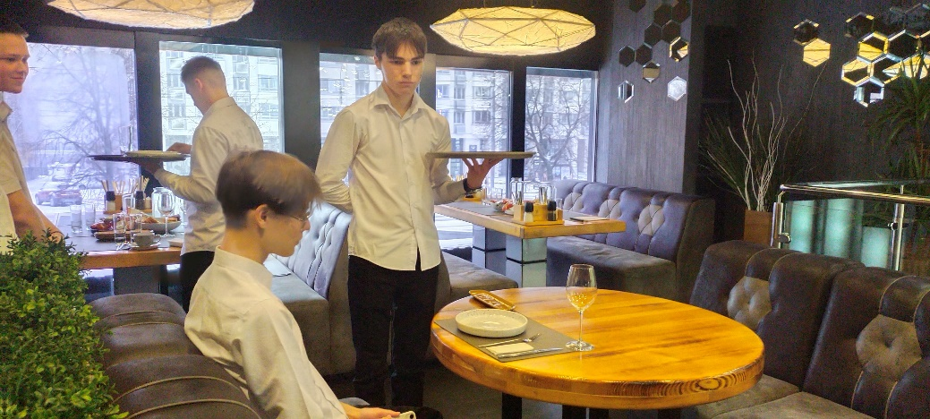
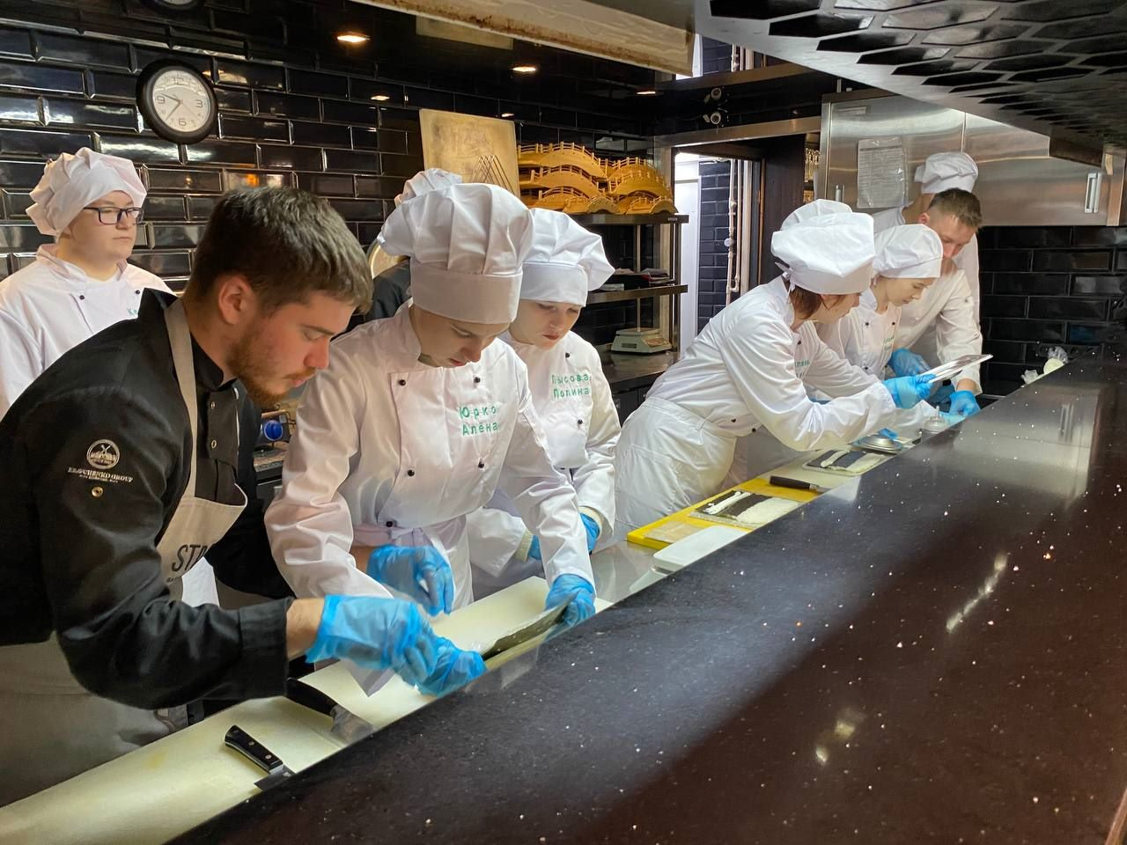

ОРГАНИЗАЦИЯ И РЕАЛИЗАЦИЯ ГИБРИДНОГО (ИНТЕГРАТИВНОГО) ОБУЧЕНИЯ
в 2024-2025 учебном году была организована совместная подготовка квалифицированных рабочих кадров и специалистов среднего звена для предприятий сферы услуг в условиях гибридного (интегративного) обучения в отношении обучающихся очной, заочной формы обучения, в том числе поступившим по целевому набору по профессиям и специальностям среднего профессионального образования, слушателей программ дополнительного профессионального образования
Коды профессиональных и общих компетенций | Наименование разделов профессионального модуля | Объем образовательной программы | Объем образовательной программы
 |  |  | Занятия во взаимодействии с преподавателем |  |  |  |  | Самостоятельная работа
 |  |  | Обучение по МДК |  |  | Практики
 |  |  | Всего часов | Всего часов |  | Учебная | Производственная
 |  |  |  | лекции | ПЗ, ЛЗ
ПК.1.1.-1.4. ОК.01.07.ОК.09. ЦОПТВ,1 ЦОПТВ.6 | МДК 01.01 | 58 | 58/46 | 34/30 | 24/16 | 72 | 36 | 10
ПК.1.1.-1.4. ОК.01.07.ОК.09. ЦОПТВ,1 ЦОПТВ.6 | МДК 01.02 | 122 | 122 | 60/50 | 54/36 | - | 72 | -
ПК.1.1.-1.4. ОК.01.07.ОК.09. ЦОПТВ,1 ЦОПТВ.6 | Учебная практика | 72 | 72 | - | - | - | - | -
 | Производственная практика | 108 | 108 | - | - | - | - | -
Всего |  | 180 | 180 | 94/80 | 78/52 | 72 | 108
ПРАКТИЧЕСКИЕ И ЛАБОРАТОРНЫЕ РАБОТЫ НА ДЕЙСТВУЮЩИХ РАБОЧИХ МЕСТАХ
ПМ, МДК | Лекции | ПЗ | ЛЗ
ПМ.01 | 30 | 4 | 12
ПМ.02 | 84 | 30 | 36
ПМ.03 | 90 | 10 | 24
ПМ.04 | 78 | 32 | 24
ПМ.05 | 179 | 30 | 48
Всего | 461 | 106 | 120

Slide 6
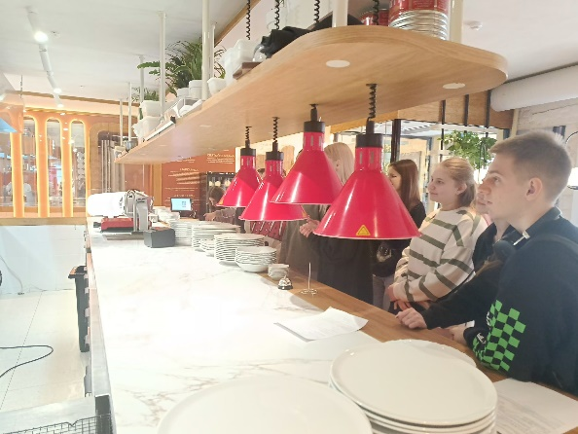
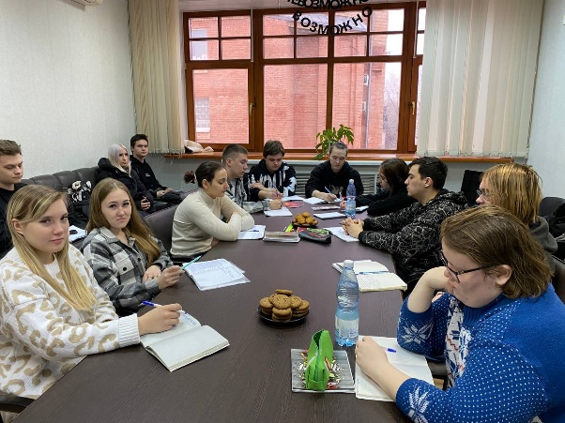
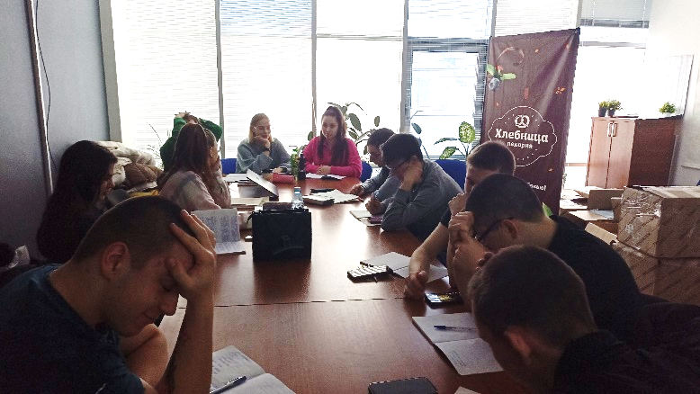

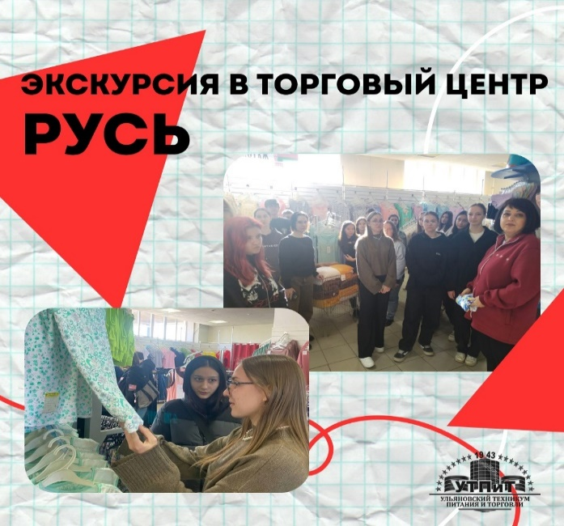
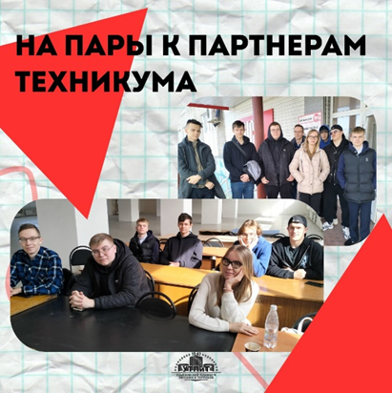
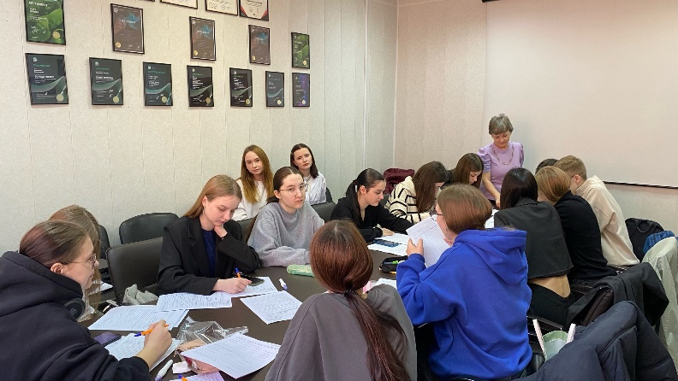
ОРГАНИЗАЦИЯ И РЕАЛИЗАЦИЯ ГИБРИДНОГО (ИНТЕГРАТИВНОГО) ОБУЧЕНИЯ
Теоретические занятия (в том числе бинарные ) на действующих рабочих местах
–преподаватель техникума - наставник –специалист предприятия

Slide 7
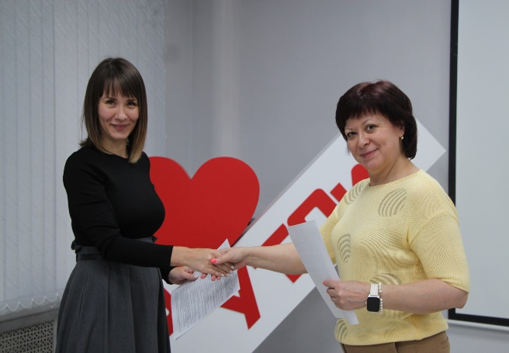
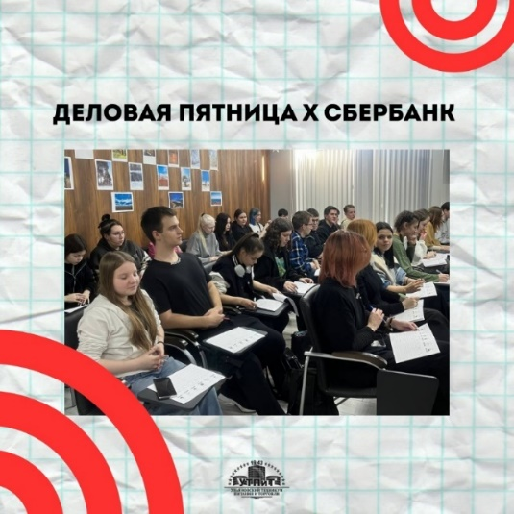
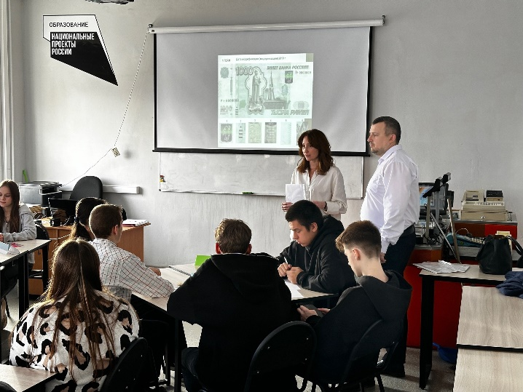
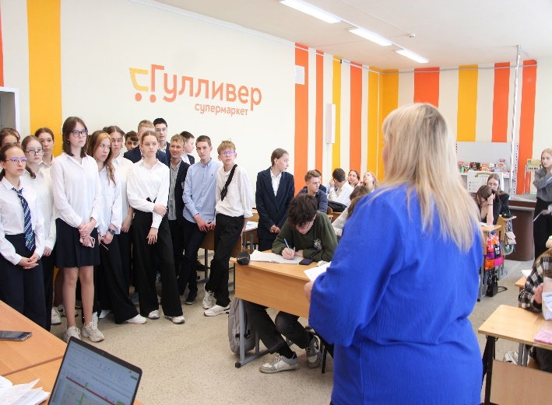
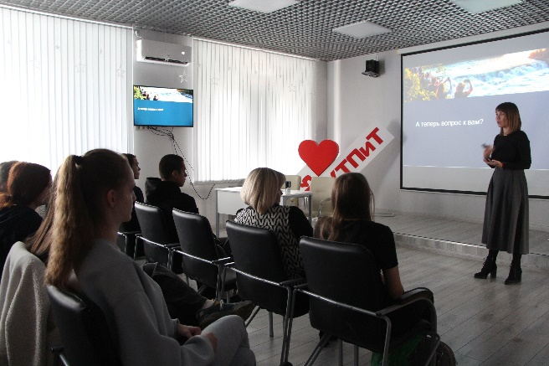
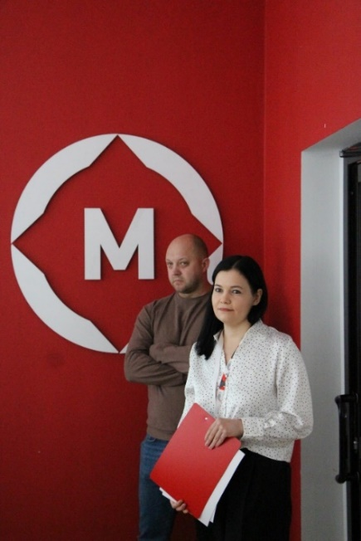
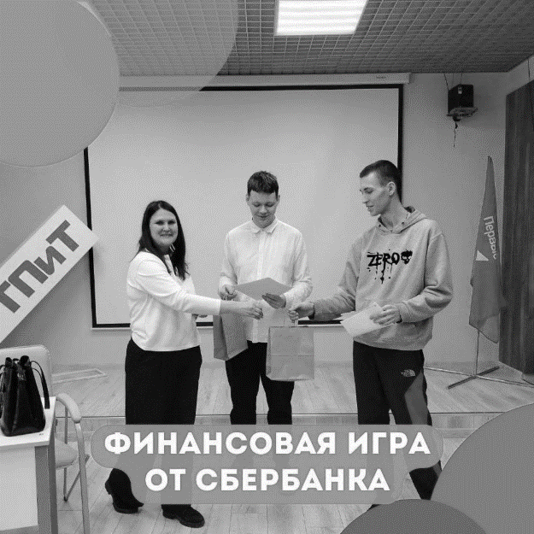
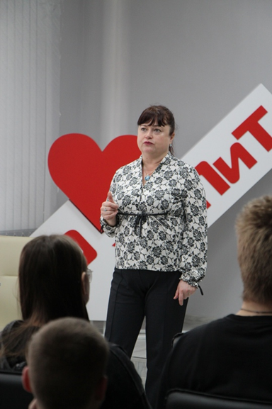
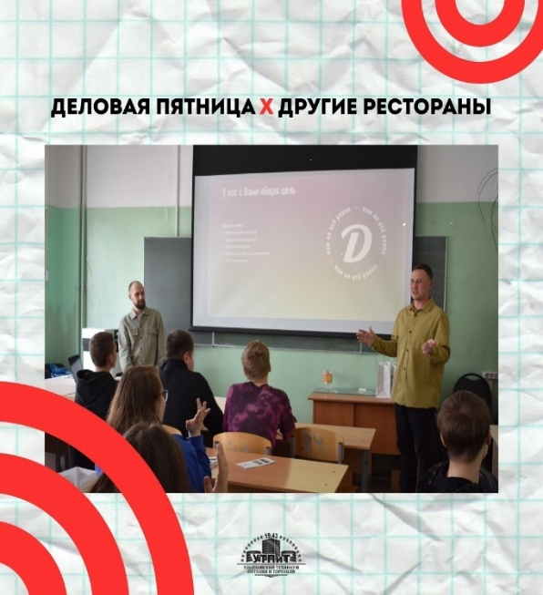
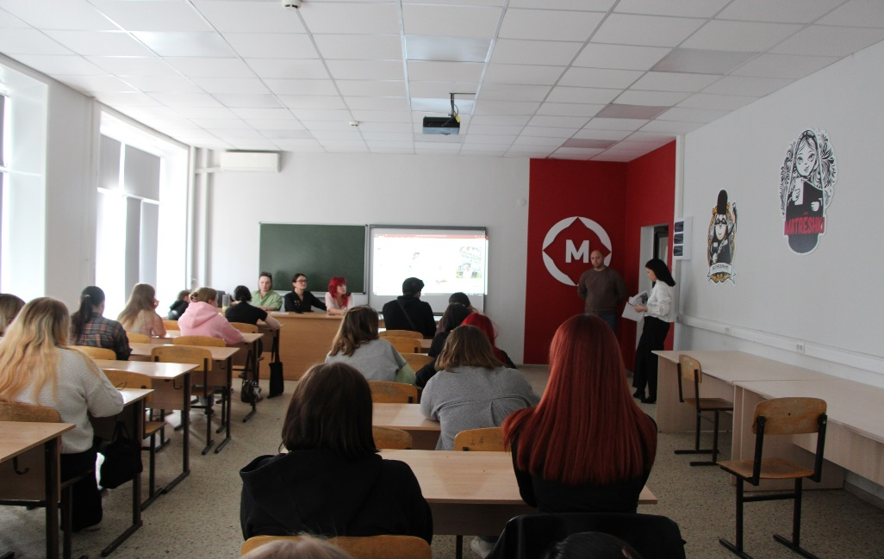
Проект в рамках гибридного( интегративного) подхода к обучению через механизм взаимодействия с отраслевыми партнерами
Областной уровень
Проект «Деловая пятница» (октябрь-апрель-25 встреч)

Slide 8
Эффективность сотрудничества
Техникум
Предприятие
Обучающийся
1. Усиление практической подготовки и существенное сокращение периодов социальной и профессиональной адаптации молодого специалиста.
2. Подготовка высококвалифицированного востребованного производством молодого специалиста.
3. Снижение потери контингента студентов.
1. Приобретение профессиональных и общих компетенций, необходимых в будущей работе.
2. Быстрая профессиональная адаптация к условиям производства и выбранной профессии.
3. Возможность решения различных жизненных ситуаций без ущерба учебе.
4. Гарантированное трудоустройство после выпуска из техникума.
1. Подготовка студента к активному и успешному функционированию как специалиста предприятия.
2. Кадровое обеспечение квалифицированными специалистами.
3. Решение кадрового голода.

